Slide 1
BÀI 9 - Đọc kết nối chủ điểm:
CÁI ROI TRE
——Nguyễn Vĩnh Tiến——

Slide 2
KHỞI ĐỘNG

Slide 3
Nêu ý kiến của em về hành động của người mẹ và đứa trẻ trong đoạn video sau.

Slide 5
HÌNH THÀNH
KIẾN THỨC

Slide 6
I. TRẢI NGHIỆM CÙNG VĂN BẢN

Slide 7
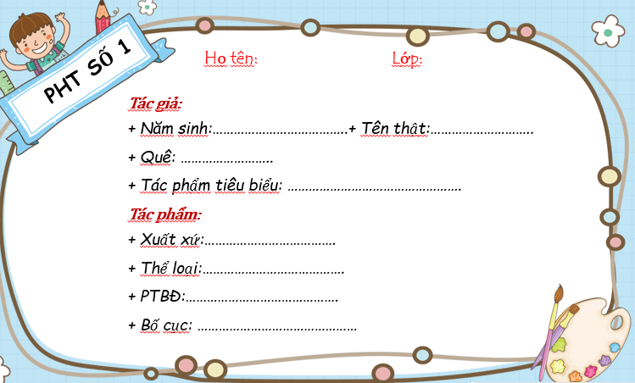
PHT SỐ 1

Slide 8
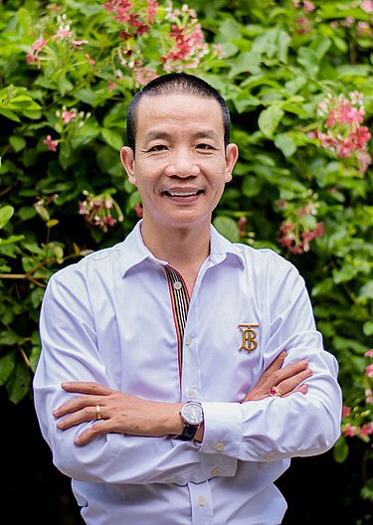
1. Tác giả:
Nguyễn Vĩnh Tiến
Sinh năm 1974, quê Phú Thọ
là một kiến trúc sư, nhà thơ, ông còn là một nhạc sĩ nổi tiếng với các tác phẩm: Bà tôi, Giọt sương bay lên…
Nguồn: https://vi.wikipedia.org

Slide 9
2. Tác phẩm
a. Đọc văn bản
Đọc diễn cảm bài thơ

Slide 10
In trong tập “Những bình minh khác” (2001)
Xuất xứ:
Thể loại:
Thơ lục bát
b. Tác phẩm
Đề tài: Tình cảm gia đình
Nội dung chính: Cảm nhận của người con về nỗi đau đớn khi mất người thân.

Slide 11
II. SUY NGẪM VÀ PHẢN HỒI

Slide 12
a. Những quan sát, cảm nhận, miêu tả của nhân vật “tôi”
1. Tìm hiểu nhân vật “tôi”
? Tìm những từ ngữ, hình ảnh thể hiện sự quan sát, cảm nhận, miêu tả con người, loài vật, đồ vật xung quanh.

Slide 13
a. Cảm xúc, suy nghĩ của nhân vật “tôi” khi ông ốm
Hình ảnh người thân trong nhà:
+ người đứng, người trông
+ bà lo lắng, bất an: bà ngồi than thở, trời không ngớt nồm
Hình ảnh vườn tược thiếu bàn tay chăm sóc:
+ mới mười hôm mà rễ tre, rễ mít đã chồm ra sân
+hoa nhài nở chẳng còn thơm
+ bầy gà cũng tần ngần, ngẩn ngơ: đứng một chân, con bên thành giếng, con gần đốn rơm.
Hnh ảnh cây sinh hoạt:
+ Ấm trà nguội ngắt
+ Bữa cơm vội vàng…
=> Nhân vật “tôi” (người cháu) quan sát, cảm nhận bằng nhiều giác quan: thính giác, thị giác, khứu giác, xúc giác, cảm giác và bằng cả tấm lòng yêu thương dành cho ông, bằng cả sự lo lắng, bất an trước sự việc hệ trong của gia đình là ông ốm.

Slide 14
b. Tìm hiểu hình ảnh “cái roi tre”
Hình ảnh “cái roi tre” xuất hiện ở:
+ Nhan đề bài thơ
+Dòng thơ thứ nhất: “Bố tôi vớ cái roi tre”
+Dòng thơ thứ mười bốn: “Nỗi đau đâu cuwsphair là roi tre”
+Dòng thơ thứ mười sáu: “Bố tôi quăng cái roi tre lên trời”
Tìm những câu thơ có hình ảnh “cái roi tre”. Theo em, sự lặp lại như vậy có tác dụng gì?

Slide 15
+ Trong tâm trí của nhân vật "tôi", có một "nỗi đau" kiểu "roi tre" – nỗi đau cảm nhận bằng da thịt, cảm nhận tình thương và sự nghiêm khắc của người bố muốn con chăm chỉ học hành; + Nỗi đau trong lòng trước sự mất mát, khi tai hoạ, bệnh tật ập đến với người thân. Khi đó, không cần roi tre, không cần ai đánh mà vẫn đau.
➔ Sự lặp lại hình ảnh “cái roi tre” trong VB tô đậm ý nghĩa biểu tượng:

Slide 16
2. Chủ đề, thông điệp của bài thơ
a. Chủ đề: Nỗi đau và sự bất an trong tâm hồn khi chứng kiến người thân lâm vào tình trạng bệnh nặng.
b. Thông điệp: Có những nỗi đau sâu kínđược cảm nhận bằng tâm hồn nhiều khi còn thấm thía, đáng sợ hơn nỗi đau cảm nhận bằng thân thể.

Slide 17
VẬN DỤNG

Slide 18
Bài thơ “Cái roi tre” khiến ta hiểu rằng có những nỗi đau tâm hồn còn đau hơn cả đòn roi. Em hiểu như thế nào về suy nghĩ này. Hãy viết một đoạn văn 4-5 câu trình bày cách hiểu của em.

Slide 19
Thank you

